Slide 1
КЛАСТЕР
«Комплексная переработка угля и техногенных отходов»
Обзор уровня развития

Slide 2
Энергетический уголь, долларов США/тонна (FOB Australia)
Каждая пятая тонна энергетического угля на мировом рынке продается ниже себестоимости
Notes:
С программой все здесь знакомы. Убеждать в том что переработка угля – это актуально никого не нужно.
Какие изменения за 1,5 года активной работы в кластере?

Slide 3
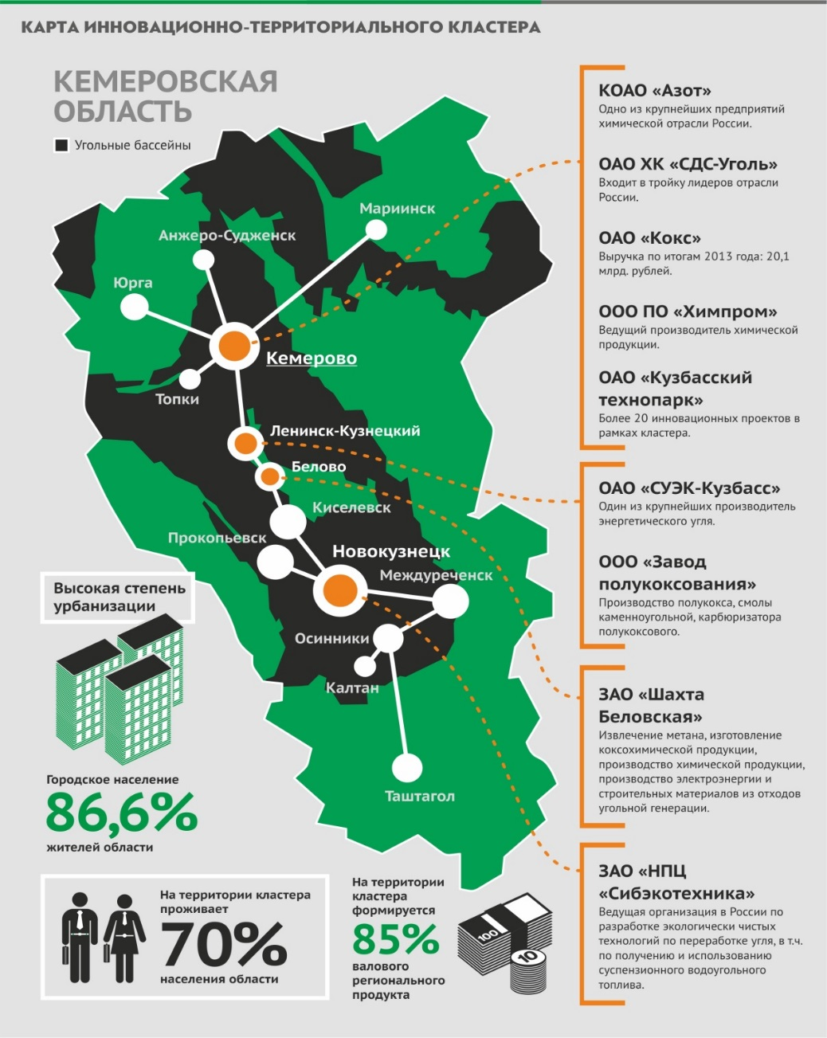
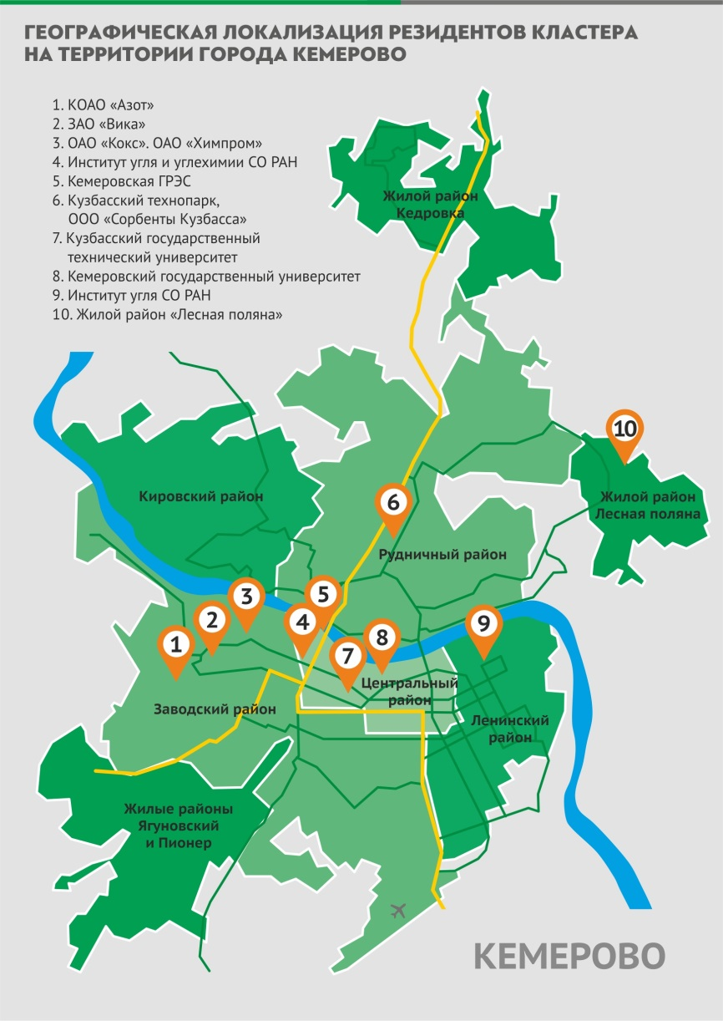
Географическая локализация участников кластера

Slide 4
Предприятия и организации
45
компаний
и организаций
МИП
ПРОЕКТНЫЕ ОРГАНИЗАЦИИ
ХИМИЯ
Все предприятия кластера, включая научно-исследовательскую инфраструктуру и сервисные компании
Notes:
Число резидентов увеличилось
В основном за счет вовлечения малых инновационных проектов на ранней стадии реализации.

Slide 5
Рабочие места
26 тысяч человек
2013 год
ПЕРЕРАБОТКА ОТХОДОВ
КОКСОХИМИЯ
ОБРАЗОВАНИЕ, НАУКА, ИССЛЕДОВАНИЯ
ХИМИЯ
Все предприятия кластера, включая научно-исследовательскую инфраструктуру и сервисные компании
Notes:
Численность стабильная. Изменятеся структура. Сокращается занятость в коксохимии – за счет моденизации и химии. Растет занятость в других.

Slide 6
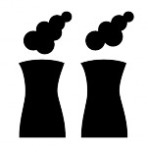



Выручка предприятий от продаж несырьевой продукции 2013, млрд. руб.
43*
коксохимическое производство
Выручка
90
млрд. рублей
38
химическое производство
8
переработка отходов и «малые» инновации
Выработка на 1 занятого в производстве
5
млн. рублей
2
производство резиновых изделий и пластмасс
* Включая «Евраз Кокс-Сибирь»
Notes:
При этом мы понимаем, что наиболее высокими темпами расти будет 3 линия
Мощность только переработки золошлаковых отходов – 40 млрд. рублей. (1 млн. тонн сырья переработать)
Суэк спешелти минералз. (эмираты, 40 тыс. рублей за тонну).
Выработка 5 млн. на человека – по этому показателю в 5 лидеров из 25 итк мы входим все-таки. (после нефтехимии татарстана и башкортостана и некоторых фармкластеров)

Slide 7
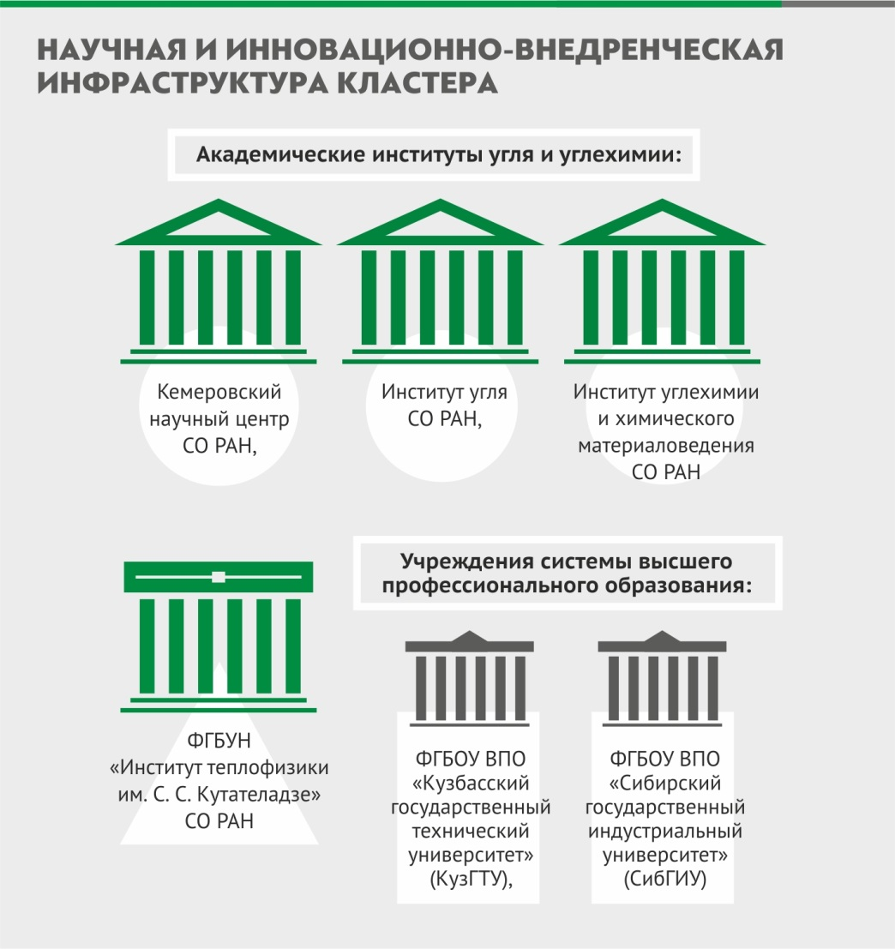
Notes:
Кемеровским научным центром СО РАН
Институтом угля СО РАН
Институтом углехимии и химического материаловедения СО РАН
ФГБУН «Институт теплофизики им. С.С. Кутателадзе» СО РАН
Учреждение РАН «Институт экологии человека» (г. Кемерово)
Кемеровский филиал «Институт вычислительных технологий» СО РАН
ФГБОУ ВПО «Кузбасский государственный технический университет» (КузГТУ)
ФГБОУ ВПО «Сибирский государственный индустриальный университет» (СибГИУ)
ФГБОУ ВПО "Кемеровский государственный университет" Учреждение РАН «Институт экологии человека» (г. Кемерово)

Slide 8
Наука и инновации
2009-2013 гг.
1448* публикаций
70 %
публикаций в WOS и Scopus от Кемеровской области
26%
всех публикаций российских ученых по угольной тематике
*Из выборки исключены статьи, написанные участниками кластера, но не имеющие отношение к специализации кластера

Slide 9
Наука и инновации
2009-2013 гг. 608 патентов
Система для очистки дымовых газов (патент на изобретение RUS 2462292 20.07.2010)
Технологический комплекс по получению суспензионного угольного топлива (патент на полезную модель RUS 120649 12.05.2012)
Способ для получения твердого композиционного высокоуглеродсодержащего топлива (патент на изобретение RUS 2440406 05.05.2010)
Способ брикетирования коксовой пыли (патент на изобретение RUS 2468071 26.10.2011)
Способ приготовления гидроксемительных производных буроугольных фульвокислот (патент на изобретение RUS 2434048 19.01.2010)
Система приготовления гуминовых и фульвокислот (патент на изобретение RUS 7565604.04.2008)
Способ комплексной переработки углеродсодержащих отходов (патент на изобретение RUS 2443749 06.08.2010)

Slide 10
Коксохимия
Химические продукты
Генерация
Переработка отходов
Углеродные материалы
Мет. кокс
Коксовая мелочь
Коксовый газ
Каменноуг. смолы
Пеки
Игольчатый кокс
Термококс
Толуол
Сольвент
Нафталин
Масла каменноуг.
Редкие газы (KrXe, HeNe)
Бензол-сырец
Синтез-бензол
Аммиак
Сульфат аммония
Карбамиды
Капролактам
Пропан-бутановая смесь
Технический водород
Мед. препараты
Электро- и теплоэнергия, полученная с применением технологий:
подземной газификации,
сжигания в циркулярном кипящем слое,
на суперсверхкритичных параметрах пара,
суспензионного водоугольного топлива,
малой распределенной генерации
Омега-сферы (7 сортов)
Жаростойкая кладочная смесь Нефтепогл. сорбент
Теплоизол. материалы
Утилизация промстоков, осадков ГОС и угольных шламов с получением жидкого топлива
Брикеты из угольных шламов
Сорбенты для разделения газов
Подложка для суперконденсаторов и аккумуляторов
Углеродное волокно
Нанотрубки
Пеки

Slide 11
Коксохимия
Химические продукты
Генерация
Переработка отходов
Углеродные материалы
Мет. кокс
Коксовая мелочь
Коксовый газ
Каменноуг. смолы
Пеки
Игольчатый кокс
Термококс
Толуол
Сольвент
Нафталин
Масла каменноуг.
Редкие газы (KrXe, HeNe)
Бензол-сырец
Синтез-бензол
Аммиак
Сульфат аммония
Карбамиды
Капролактам
Пропан-бутановая смесь
Технический водород
Мед. препараты
Электро- и теплоэнергия, полученная с применением технологий:
подземной газификации,
сжигания в циркулярном кипящем слое,
на суперсверхкритичных параметрах пара,
суспензионного водоугольного топлива,
малой распределенной генерации
Омега-сферы (7 сортов)
Жаростойкая кладочная смесь Нефтепогл. сорбент
Теплоизол. материалы
Утилизация промстоков, осадков ГОС и угольных шламов с получением жидкого топлива
Брикеты из угольных шламов
Сорбенты для разделения газов
Подложка для суперконденсаторов и аккумуляторов
Углеродное волокно
Нанотрубки
Пеки
Notes:
Из 37 видов представленной продукции 23 (62%) уже производятся фактически.
Недостаточно развиты технологии переработки отходов и производства углеродных материалов
Цепочка производства химических продуктов неполная (полиамидные нити, техноволокно и тд)
Как технологическая схема работает уже сейчас (с теми продуктами, что уже производятся)

Slide 12
КОАО «Азот» ООО «Азот-Автотранс» ООО «Ангарский Азотно-туковый завод» ЗАО «Капролактам-Кемерово»
ПЕРСОНАЛ*
7000
человек
ВЫРУЧКА
28
млрд. руб.
ЭКСПОРТ
40
стран
КАПРОЛАКТАМ
112 477
тонн
29 %
выручки
АММИАК
АММИАЧНАЯ СЕЛИТРА
СУЛЬФАТ АММОНИЯ
2 478 000
тонн
КАРБАМИД
533 000
тонн
20,5 %
выручки
*Здесь и далее данные: годовая отчетность ОАО «СДС Азот» по итогам 2013 года
Notes:
В 2013 г. предприятия Компании произвели более 1 млн тонн аммиака, 2 млн тонн азотных продуктов и 112 тыс. тонн капролактама. Выручка, консолидированная в соответствии с МСФО, по итогам 2013 г. превысила 28 млрд. руб., EBITDA – 5,4 млрд. руб., рентабельность EBITDA составила 20%.
Экспорт в 40 стран
Производит 1/3 общего объема капролактама в России и обеспечивает около 50% общероссийского экспорта продукта (годовой выпуск капролактама составил- 112 477 тонн, 8 млрд. руб.)
Необходимо отметить, что капролактам, применяемый для дальнейшего производства текстильных и технических нитей, является самым дорогим и самым рентабельным продуктом СДС-Азот, стоимость одной тонны более 70 тысяч рублей.
(именно поэтому при самом низком объеме производства – наиболее высокая доля в выручке).
Абсолютный лидер на российском рынке промышленного потребления аммиачной селитры (56% всех поставок аммиачной селитры промышленным потребителям на российском рынке)
Основной поставщик аммиачной селитры промышленного применения горнодобывающим предприятиям Сибири и Дальнего Востока с долей рынка в регионе около 85% (8 млрд. руб.)
Цена тонны карбамида – 11 тыс. рублей за тонну
Цена тонны аммиачной селитры – 8 тыс. рублей за тонну

Slide 13

ОАО КОКС
ПЕРСОНАЛ
2600
человек
ВЫРУЧКА*
20,13
млрд. руб.
ЭКСПОРТ
25%
кокса
СМОЛА
106 800
тонн
БЕНЗОЛ (сырой)
35 400
тонн
КОКС
2 552 400
тонн
14 %
российских поставок (за исключением внутрихолдинговых)
*Здесь и далее данные: годовая отчетность ОАО «КОКС» по итогам 2013 года

Slide 14
Notes:
Бизнес-кейс как из продукты стоимостью 3000 рублей за тонну (уголь КС) сделать продукт стоимость 70000 рублей за тонну (капролактам)
Цепочку можно продолжать – добавлять полиамидные нити (?) – компетенции и инвестиции. Сейчас делает только Куйбышев азот. Сложилась ситуация: мы 90% капролактама экспортируем и до 70% внутреннего спроса на полимамидные нити закрываем импортом.
По другим направлениям соотношение стоимости сырья к итоговой цене продукта глубокой переработки еще выше.

Slide 15
УГОЛЬ - начало цепочки по формированию ПРОДУКЦИИ С ВЫСОКОЙ ДОБАВЛЕННОЙ СТОИМОСТЬЮ.
1 кг. антрацита
1 кг. углеродного сорбента
СТОИМОСТЬ
=
7 рублей
СТОИМОСТЬ
=
3000 рублей

Slide 16
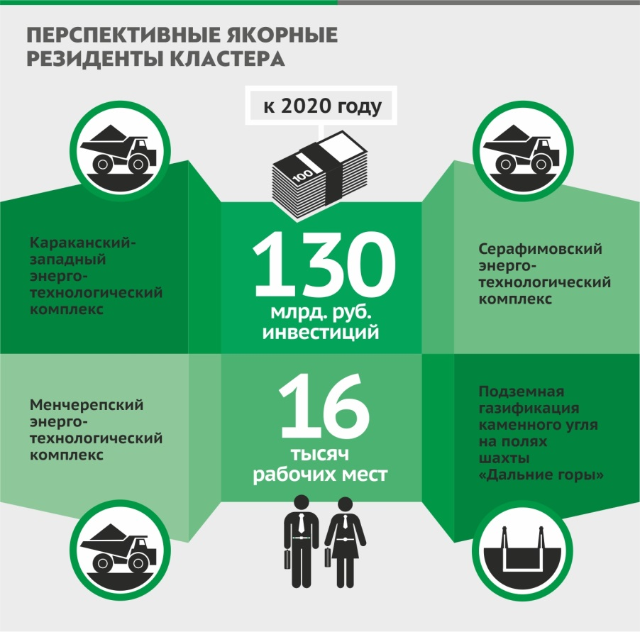
Notes:
Это ситуацию по уже производимым продуктам. Тут работа ведется и будет вестить по двум направлениям:
Поиск экономически приемлемых способов увеличения производственной цепочки (увеличение глубины переработки сырья и повышение добавденной стоимости)
Сокращение производственных издержек (с привлечением региональных академических разработок, малых инновационных предприятий – пример с факелом Азота – есть решение)
Как быть с продуктами, которые мы еще не можем производить?
В части новой угольной генерации мы ожидаем новый положительный импульс за счет строительства технологических комплексов на угольных месторождениях. Яркий пример Караканский.
Создание энерготехнологического кластера на базе разреза «Караканский-Западный» предусматривает:
угледобывающий комплекс, состоящий из угольного разреза мощностью 4 млн. тонн угля в год с возможностью расширения до 6 млн. тонн и шахты мощностью 4 млн. тонн угля в год,
перерабатывающий комплекс мощностью до 6 млн. тонн угля в год,
тепловую электростанцию мощностью до 45 Мвт,
завод по производству термококса,
транспортно-погрузочный комплекс мощностью до 10 млн. тонн в год.
К 2020 году планируется:
строительство и ввод в эксплуатацию завода по производству термококса методом частичной газификации угля;
строительство и ввод в эксплуатацию газотурбинной ТЭС мощностью 12 МВт, использующей в качестве топлива низкопотенциальный газ полученный в результате производства термококса и шахтный метан;
проектирование, строительство и ввод в эксплуатацию завода по производству строительных материалов на базе отходов Комплекса по переработке угля и угольной ТЭЦ;
проектирование и начало строительства завода по производству синтетического жидкого топлива.
Общий объем инвестиций в создание энерготехнологического Кластера оценивается в 27,2 млрд. рублей. На сегодняшний день фактически инвестировано порядка 6 млрд.
Сегодня компания совместно с Кузбасским технопарком и ФГУП «Российский Федеральный ядерный центр  всероссийский НИИ экспериментальной физики» (г. Саров Нижегородской области) реализует два проекта.
Первый - по глубокой переработке угля и получению электроэнергии на месте добычи топлива  разрезе «Караканский-Западный».
Второй - по созданию канатно-ленточного конвейера, который позволит отказаться при транспортировке добытого угля от БелАЗов, тем самым сэкономить дизельное топливо и снизить себестоимость продукции на 40%.
Есть ряд весьма интересных проектов по производству углеродных материалов (резиденты сколково), угольной энергетике (водоугольное топливо), переработке отходов, промышленной безопасности (газоанализаторы) и тд.
Многие из них здесь присутствуют.

Slide 17
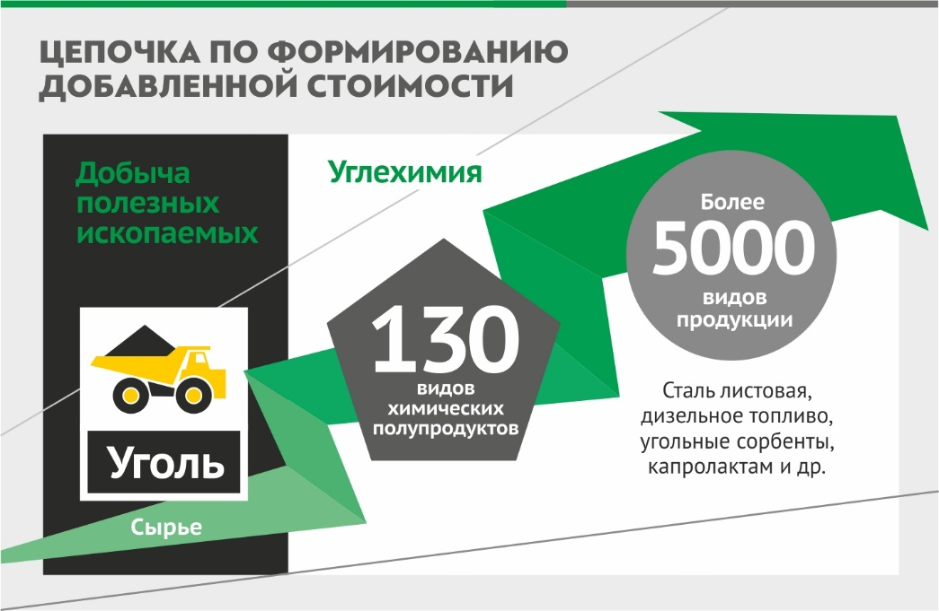
УГЛЕХИМИЧЕСКАЯ ОТРАСЛЬ - ЭТО
НОВЫЙ ВИД ЭКОНОМИЧЕСКОЙ ДЕЯТЕЛЬНОСТИ В РОССИИ

Slide 18

Неэффективность перевозки угля
Структура себестоимости продаж угля
30% - бесполезный груз (зола, вода)
48% стоимости угля - тариф
5000-6500 км – до ближайших портов
2,5-4 раза – планируемый рост тарифов РЖД
ВТО – унификация тарифов

Slide 19
ДРУГИЕ ОГРАНИЧЕНИЯ
НАСЫЩЕННОСТЬ ВНУТРЕННЕГО РЫНКА
межтопливная конкуренция с природным газом
УХУДШЕНИЕ УСЛОВИЙ РАЗРАБОТКИ
вопрос сохранения здоровья и жизни шахтеров
ЭКОЛОГИЧЕСКИЕ ОГРАНИЧЕНИЯ
97,2% всех отходов поступают от угольной промышленности

Slide 20
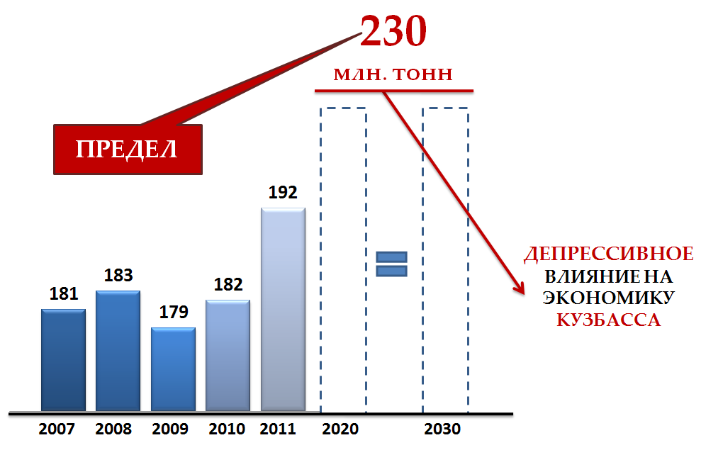
Экстенсивный путь развития

Slide 21
Планируемое увеличение угледобычи РФ в 2030 году
РФ
(другие регионы)
Экстенсивный путь развития угольной промышленности практически исчерпал себя.
Чтобы увеличивать в России добычу угля, необходимо выводить УГОЛЬ в качестве БАЗОВОГО КОМПОНЕНТА на НОВЫЕ РЫНКИ: химических продуктов, углеродных и композитных материалов.

Slide 22
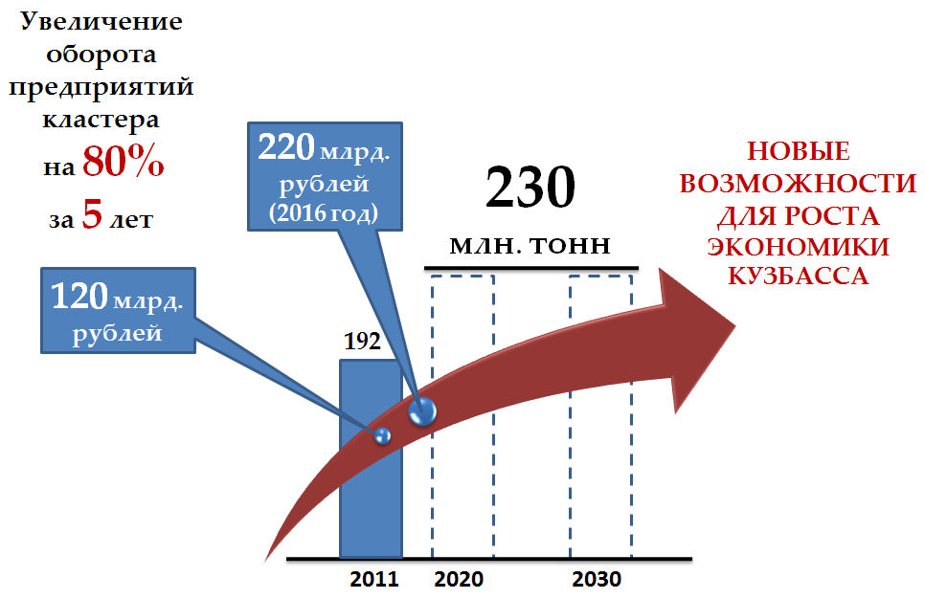
Интенсивный путь развития
УГЛЕХИМИЯ

Slide 23
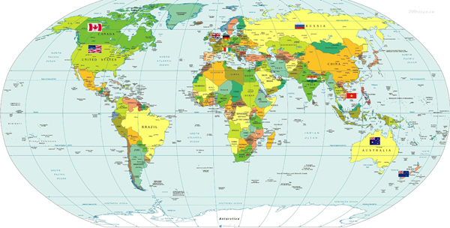


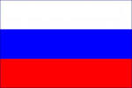



УГЛЕХИМИЧЕСКИЕ КЛАСТЕРЫ МИРА
ЭТО СПОСОБ СНИЖЕНИЯ ЗАВИСИМОСТИ ОТ НЕФТИ И ПРИРОДНОГО ГАЗА

Slide 24
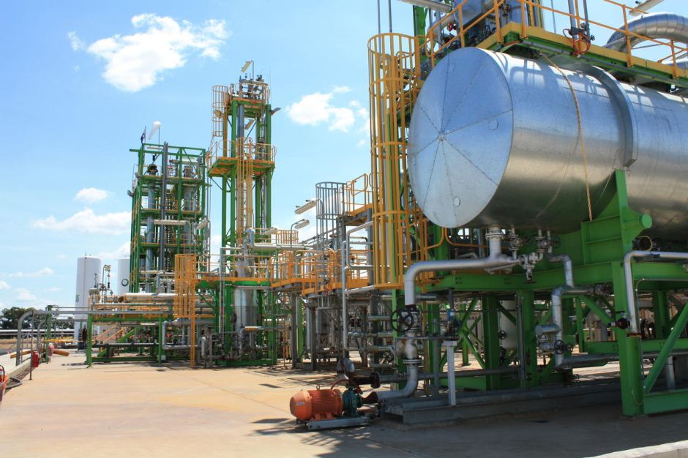
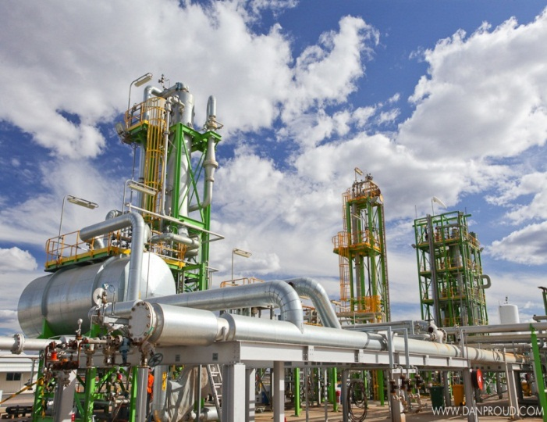
установка по подземной газификации угля и переводу полученного синтез-газа в жидкое топливо, Австралия

Slide 25
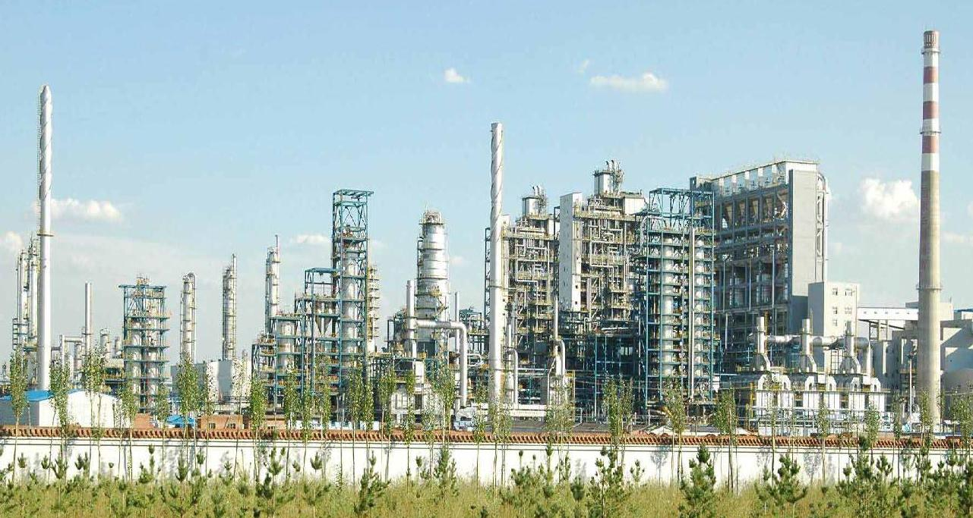
Завод по сжижению угля, Китай, Shenhua Group

Slide 26
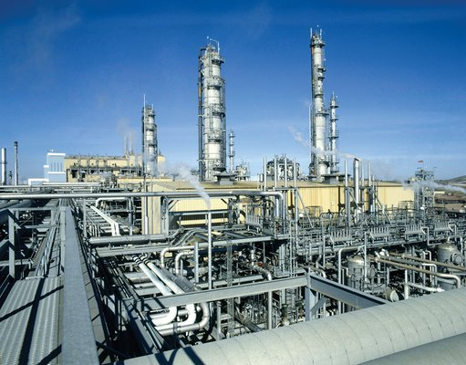
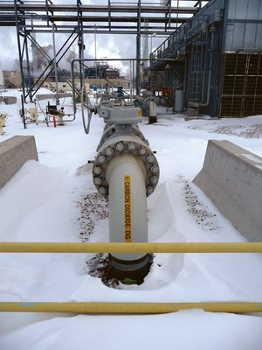
Завод наземной газификации угля,
Great Plains Synfuels Plant, США

Slide 27
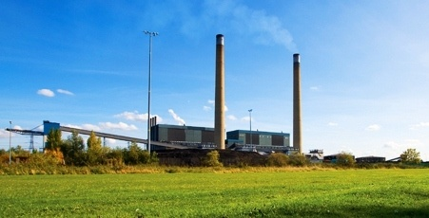
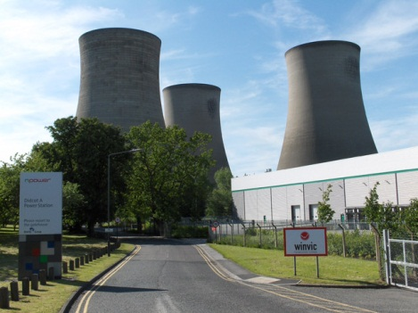
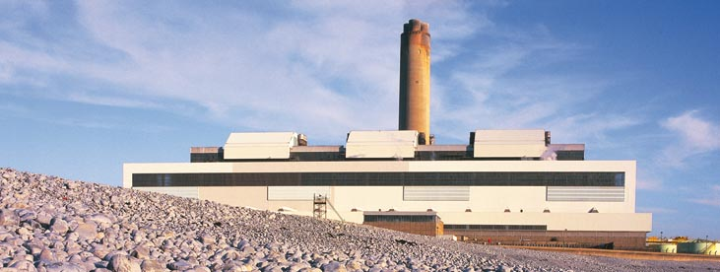
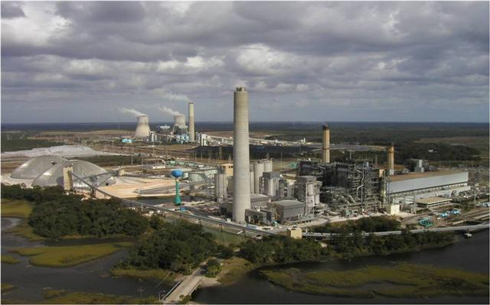
Чистые технологии сжигания угля
Угольная электростанция Tilbury,
Великобритания
Угольная электростанция Didcot,
Великобритания
Угольная электростанция Aberthaw,
Великобритания
JEA Northside Generation Power,
Флорида, США

Slide 28
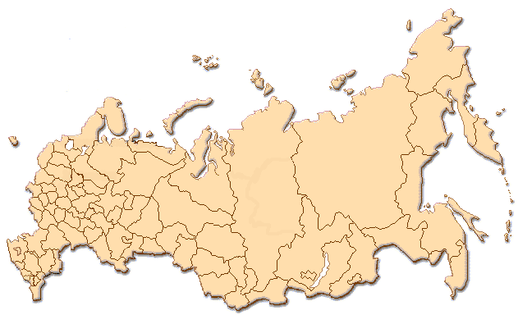
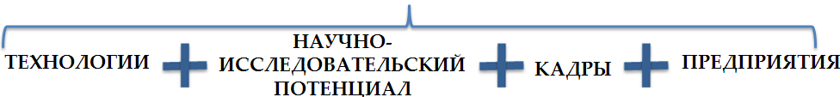
Российский центр углехимии в Кемеровской области
РОССИЯ – это 1/5 общемировых доказанных запасов угля
Углехимический кластер Кемеровской области – УНИКАЛЕН в масштабах РОССИИ.
РОССИЙСКАЯ ФЕДЕРАЦИЯ
КУЗБАСС

Slide 29
Орган управления кластером –
ОАО «Кузбасский технопарк»
В Кемеровской области действует Экспертный совет по кластерной политике (утвержден постановлением Коллегии Администрации Кемеровской области №149).
Протоколом общего собрания участников кластера был избран совет кластера для разработки бизнес-стратегии (реализация совместных кластерных проектов)

Slide 30
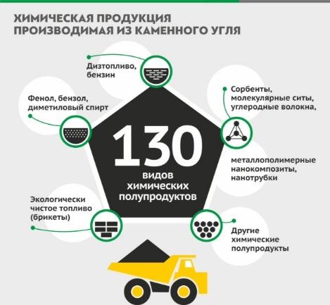

Slide 31
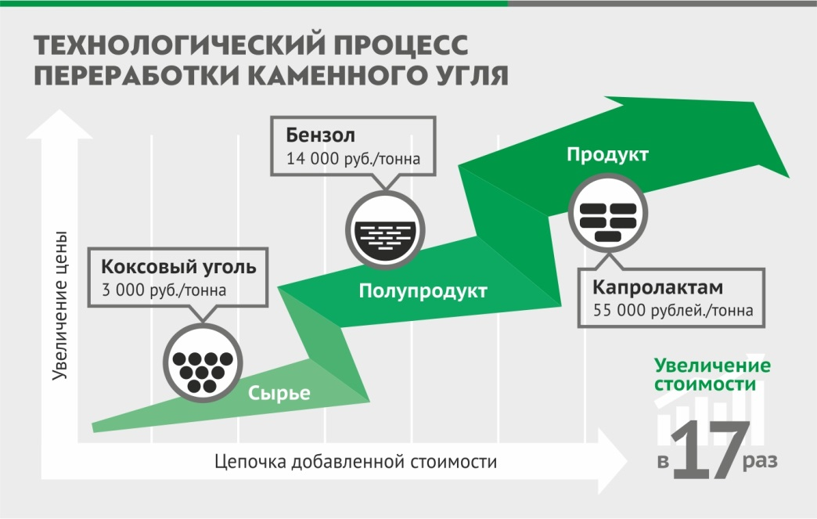

Slide 32
ОБЪЕМ, ДИНАМИКА И ДОЛЯ ВЫРУЧКИ УЧАСТНИКОВ КЛАСТЕРА ОТ ПРОДАЖ НЕСЫРЬЕВОЙ ПРОДУКЦИИ
УГОЛЬ

Slide 33
ОБЪЕМ, ДИНАМИКА И ДОЛЯ ЧАСТНЫХ ИНВЕСТИЦИЙ УЧАСТНИКОВ В РАЗВИТИЕ ПРОИЗВОДСТВА, РАЗРАБОТКУ И РЕАЛИЗАЦИЮ НОВЫХ ПРОДУКТОВ
УГОЛЬ

Slide 34
ОБЪЕМ, ДИНАМИКА И ДОЛЯ РАСХОДОВ НА НИОКР УЧАСТНИКОВ КЛАСТЕРА
УГОЛЬ НА ДИАГРАММЕ НЕ ПРЕДСТАВЛЕН ИЗ-ЗА НЕЗНАЧИТЕЛЬНО МАЛЫХ ВЕЛИЧИН

Slide 35
ДОЛЯ ИННОВАЦИОННЫХ ТОВАРОВ В ОБЩЕМ ОБЪЕМЕ ОТГРУЖЕННЫХ ТОВАРОВ УЧАСТНИКАМИ КЛАСТЕРА

Slide 36
Зачем нам нужно институализировать работу кластера?
Постоянный и конфиденциальный обмен информацией позволит нам:
Выстроить эффективный диалог с участниками кластера.
Правильно определить приоритеты, стратегические задачи и образ желаемого завтра, к которому стремимся.
Выявить наличие общей актуальной для всех участников кластера повестки, выявить наличие «узких мест» и проблем.
Эффективно расходовать имеющиеся средства ФБ на наиболее полезные для участников кластера мероприятия (наполнение ЦКП)
На более высоком институциональном уровне лоббировать интересы кластера в Минэкономразвитии РФ (программа ИТК, программа ЦКР).

Slide 37
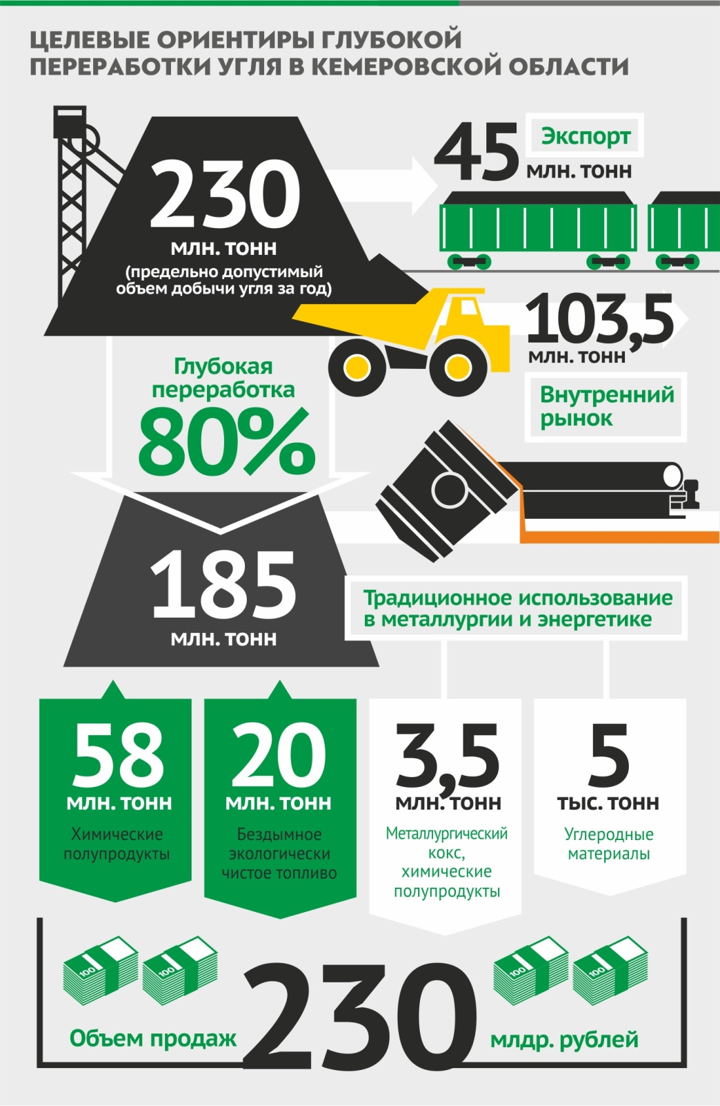

Slide 38
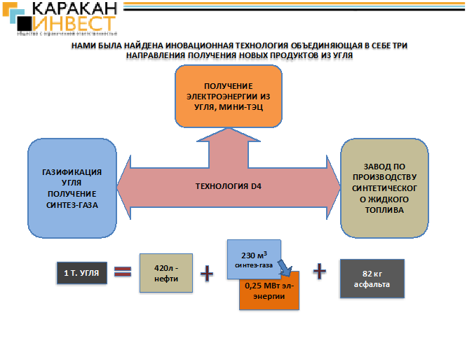

Slide 39
Прогноз динамики продаж продукции
кластера в 2011-2016 гг.
Оборот предприятий кластера
220 млрд. рублей
2011 год
2016 год
120 млрд. рублей
Увеличение оборота
на 80%
5-летний период

Slide 40
Динамика расходов на НИОКР
и целевой прогноз
6,6 млрд. рублей
2011 год
2016 год
Расходы на НИОКР
1,1 млрд. рублей
Увеличение
в 6 раз
5-летний период

